Slide 1

Maliyet Analizi ve Bütçeleme
Prof. Dr. Serhan GÜRKAN
serhangurkan@karabuk.edu.tr
www.serhangurkan.org

Slide 2
02
Maliyet Sınıflandırması

Slide 3
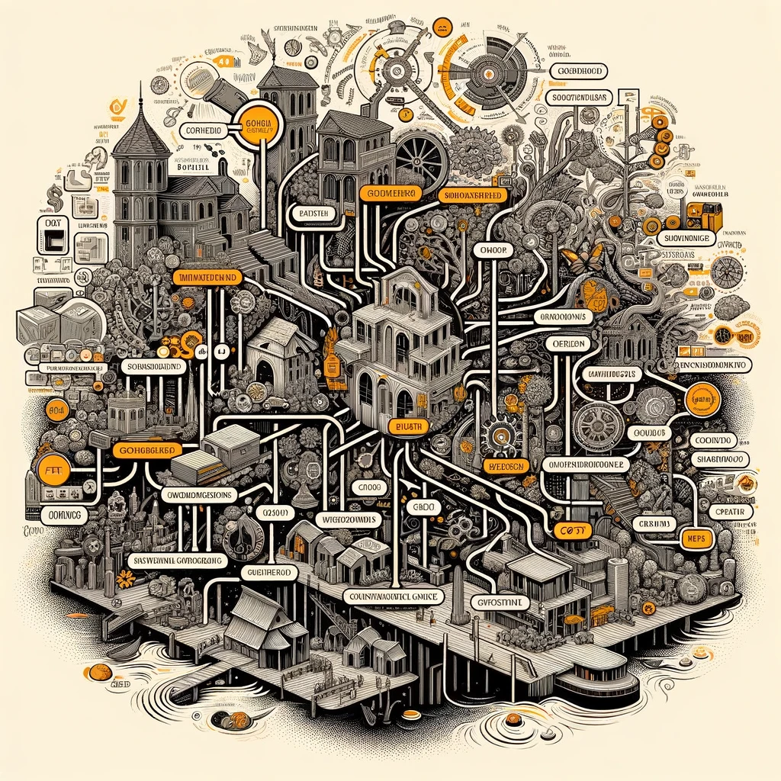
Maliyet sınıflandırması
Maliyet sınıflandırması, işletmelerin maliyetleri daha iyi anlamalarını, kontrol etmelerini ve stratejik kararlar alabilmelerini sağlamaktadır.
Maliyetleri sınıflandırmak, onları yönetmek ve analiz etmek için kritik bir adımdır.

Slide 4
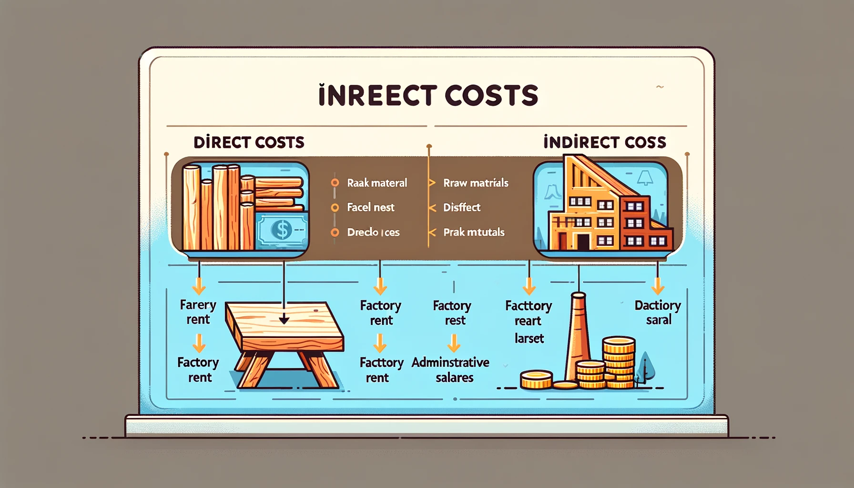
Doğrudan ve Dolaylı Maliyetler
Doğrudan Maliyetler: Bir ürün veya hizmetle doğrudan ilişkilendirilebilen maliyetlerdir. Örneğin, bir masa üretiminde kullanılan ahşap.
Dolaylı Maliyetler: Belirli bir ürün veya hizmetle doğrudan ilişkilendirilemeyen, genellikle birden fazla ürün veya hizmetle ilişkili maliyetlerdir. Örneğin, fabrika kirası veya idari maaşlar.

Slide 5
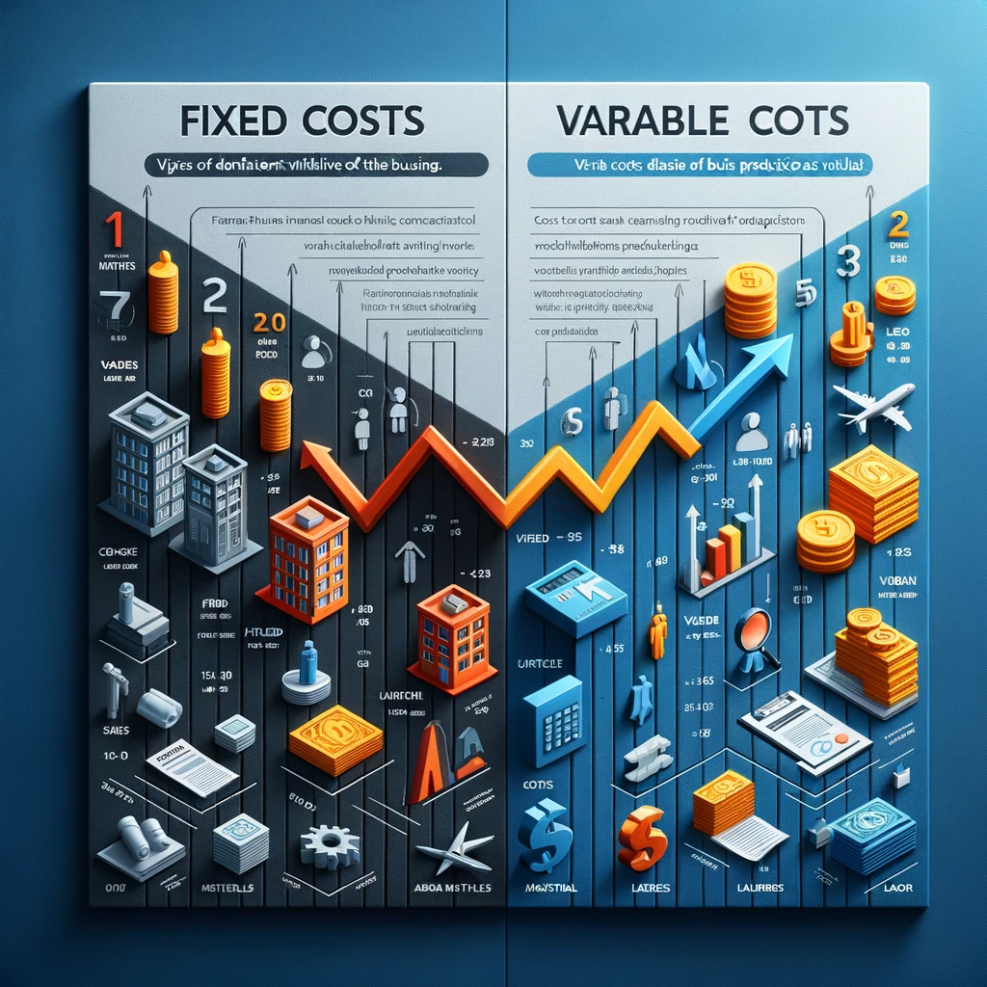
Sabit ve Değişken Maliyetler
Sabit Maliyetler: Üretim hacmine bağlı olmayan ve sabit kalan maliyetlerdir. Örneğin, yıllık kira bedeli.
Değişken Maliyetler: Üretim miktarı veya satış hacmiyle doğru orantılı olarak değişen maliyetlerdir. Örneğin, üretilen her birim için gereken malzeme maliyeti.

Slide 6
Yarı Değişken Maliyetler
Adım Maliyetleri
Hem sabit hem de değişken özellikler gösteren maliyetlerdir.
Örnek: Elektrik faturası (sabit abonelik ücreti + tüketim miktarına bağlı değişken ücret).
Belirli bir üretim veya aktivite seviyesine ulaşıldığında artan veya azalan maliyetlerdir.
Örnek: Üretim kapasitesinin artırılması için ek personel alımı.

Slide 7
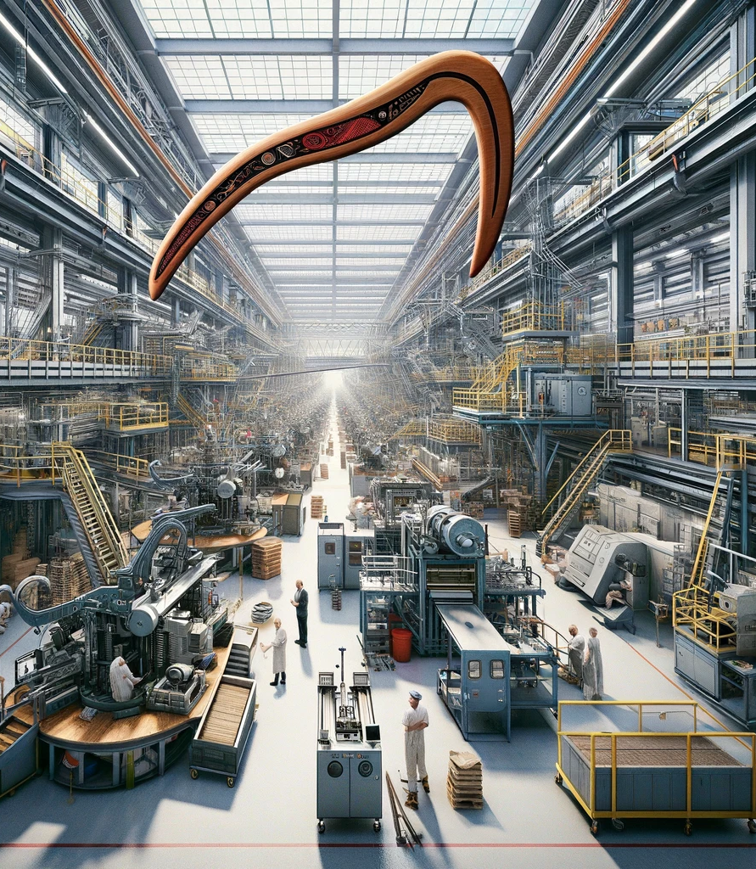
Tekrarlayan ve Tek Seferlik Maliyetler
Tekrarlayan Maliyetler: Düzenli aralıklarla ortaya çıkan maliyetlerdir. Örneğin, aylık maaş ödemeleri.
Tek Seferlik Maliyetler: Nadiren veya sadece bir kere ortaya çıkan maliyetlerdir. Örneğin, yeni bir fabrika için yapılan başlangıç yatırımı.

Slide 8

Önemli Kavramlar
Fırsat Maliyeti: Belirli bir eylemi gerçekleştirmek için vazgeçilmesi gereken alternatifin maliyeti.
Batık Maliyet: Zaten yapılmış ve geri alınamayacak olan maliyet.
Marjinal Maliyet: Bir ürünün bir ek birimini üretmenin maliyeti.

Slide 9

ÖRNEK SORULAR
Sabit maliyetler, üretim hacmine veya satış miktarına göre nasıl değişir?
A) Artar
B) Azalır
C) Sabit kalır
D) Önceden belirlenemeyen bir şekilde değişir

Slide 10
ÖRNEK SORULAR
Aşağıdakilerden hangisi bir değişken maliyet örneğidir?
A) Aylık kira bedeli
B) Yıllık sigorta primleri
C) Üretilen her ürün için malzeme maliyeti
D) Yönetici maaşları

Slide 11
ÖRNEK SORULAR
Eğer bir şirketin üretim hacmi iki katına çıkarsa ve toplam sabit maliyetleri değişmezse, birim başına sabit maliyet nasıl değişir?
A) İki katına çıkar
B) Yarı yarıya azalır
C) Sabit kalır
D) Önceden belirlenemeyen bir şekilde değişir

Slide 12
ÖRNEK SORULAR
Aşağıdakilerden hangisi doğrudan maliyetlere örnektir?
A) Elektrik faturası
B) Üretim bandının amortismanı
C) Ham madde maliyeti
D) Genel müdürün maaşı

Slide 13
ÖRNEK SORULAR
Bir otomobil üreticisi için hangi maliyet doğrudan maliyettir?
A) Fabrika binasının sigorta primi
B) Otomobil başına düşen metal parçalar
C) Yönetici eğitim programları
D) Reklam bütçesi

